Slide 1
Programmeren I
Geavanceerde OO Technieken

Slide 2
Animaties en CSS

Slide 3
Geavanceerde OO Technieken |  |  | Periode 3
 | Week 1 | JavaFX – Eerste GUI applicatie - MVP
 | Week 2 | Nodes – Event handling – Layouts met Panes
 | Week 3 | Kleuren – Tekenen – Grafieken – Schermen
 | Week 4 | Bestanden lezen en schrijven – Exceptions en MVP
 | Krokusvakantie
 | Week 5 | Animaties – CSS
 | Week 6 | Presentaties – Herhaling
 | Examen

Slide 4

Agenda deze week
Animaties
Animation – Transition
TranslateTransition
RotateTransition
SequentialTransition
Andere Transitions
Eigen Transitions maken
Timeline
CSS
getStylesheets().add(…) en setStyle(…)
Selectors
Eigenschappen

Slide 5
Animation in de Klasse Hiërarchie
Animation
Transition
Timeline
TranslateTransition
PathTransition
RotateTransition
ScaleTransition
FadeTransition
Verplaatsen
Verplaatsen volgens
een pad
Draaien
Herschalen
(vergroten/verkleinen)
Vervagen
FillTransition
StrokeTransition
PauseTransition
ParallelTransition
SequentialTransition
Opvulling
aanpassen
Lijn aanpassen
Pauze
Andere Transitions
tegelijk uitvoeren
Andere Transitions
na elkaar uitvoeren

Slide 6
Animations
Toepassingen binnen dit vak:
Transition
Eenmalig animatie
Reeks opeenvolgende animaties waarvan het einde gekend is
Oneindig lange animatie in een lus
Timeline
Oneindig lange animatie die niet in een lus draait en waarvan de duurtijd niet op voorhand gekend is
Transition
Timeline
Timeline wordt ook gebruikt bij Property Binding, een techniek die je later in de opleiding tegen komt.

Slide 7
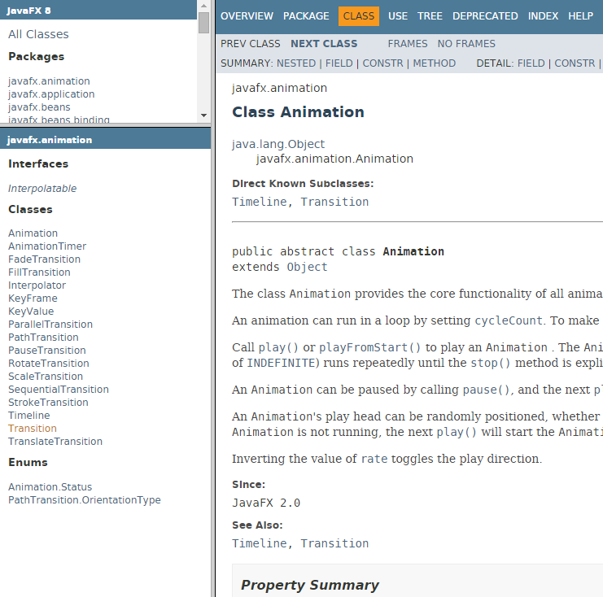
Animations
In package javafx.scene.chart
Documentatie / Tutorial:
https://docs.oracle.com/javase/8/javafx/visual-effects-tutorial/basics.htm
JavaFX API documentatie:
https://docs.oracle.com/javase/8/javafx/api/index.html

Slide 8
Animation: geërfde methodes
play, pause, stop, playFromStart, playFrom(Duration d)
setCycleCount(int i)
setCycleDuration(Duration d)
setAutoReverse(boolean)
setDelay(Duration d)
setRate(double d)
setOnFinished → EventHandler<ActionEvent>!
… → Nog veel meer: check API documentatie!!
Hoeveel keer moet de animatie herhaald worden?
Animation
Transition
Bepaalt de snelheid van de animatie.
Bepaalt eveneens de snelheid van de animatie. (1.0 is normaal, 2.0 is dubbele snelheid)
...

Slide 9
Transition: geërfde methodes
Bepaalt een eventuele versnelling of vertraging doorheen de animatie.
setInterpolator(...)
interpolate(double d)
… → Nog meer: check API documentatie!!
Animation
De abstracte methode die je moet implementeren bij het maken van je eigen animatie.
Transition
...

Slide 10

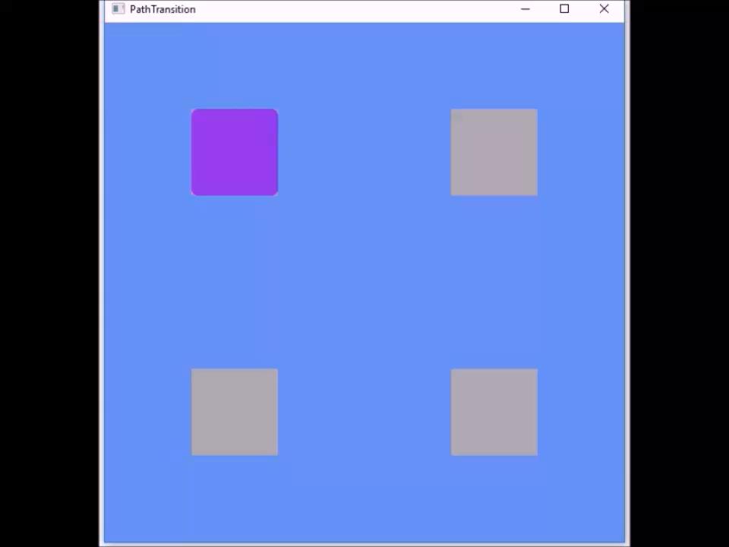
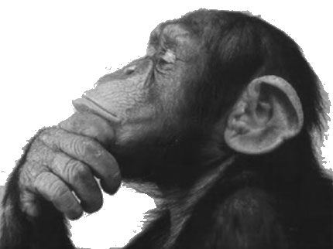
Aan de slag...
We bouwen een bewegende rechthoek
Begin vanaf animatie.zip
Waar kan ik dit in mijn project toepassen?

Slide 11
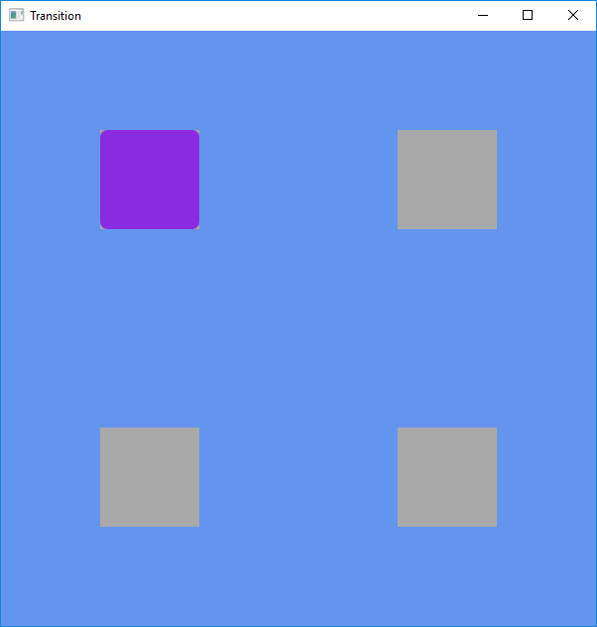
Startopstelling
Nodes in een Group worden getekend in de volgorde waarin ze toegevoegd zijn. Group respecteert de (x,y) locatie van child Nodes.
public class View extends Group { private Canvas canvas; private Rectangle movingRectangle; private Rectangle[] fourCorners; public View() { this.initialiseNodes(); this.layoutNodes(); this.animate(); } private void animate() {
// Hier aanvullen
}
// ...
}
Paarse bewegende rechthoek.
Vier grijze rechthoeken.
private of package-private.
Paarse rechthoek staat vast in de linkerbovenhoek (zie initialiseNodes en layoutNodes)

Slide 12
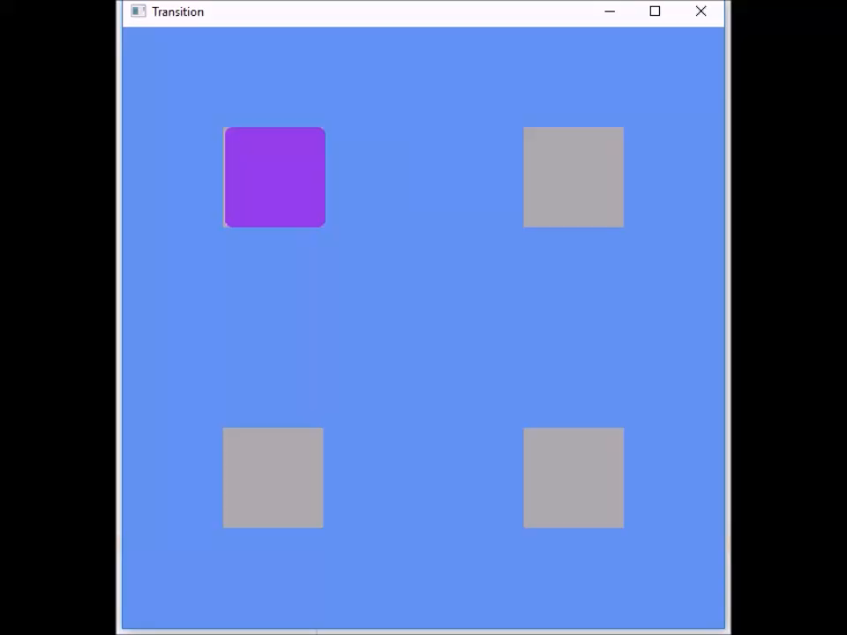
TranslateTransition
Verplaatsen volgens X- en Y- coordinaten
Eerste stap: van linksboven naar rechtsboven

Slide 13

TranslateTransition
private void animate() { TranslateTransition transition1 = new TranslateTransition(); transition1.setNode(this.movingRectangle); transition1.setDuration(Duration.seconds(1)); transition1.setByX(300); transition1.setCycleCount(Timeline.INDEFINITE); transition1.setInterpolator(Interpolator.EASE_BOTH); transition1.play(); }
De rechthoek doet 1 seconds over het traject.
Tijdens het testen laten we de animatie oneindig lang afspelen.
Versnelling bij de start van een cyclys, vertraging aan het einde van een cyclus.
Horizontale verplaatsing van 300 pixels.
Verplaatsen met setByX, setByY en setByZ (Nodes achter elkaar plaatsen)
Je kan hetzelfde bekomen mbv. setFromX en setToX (... en Y en Z)
transition1.setInterpolator(Interpolator.LINEAR);

Slide 14
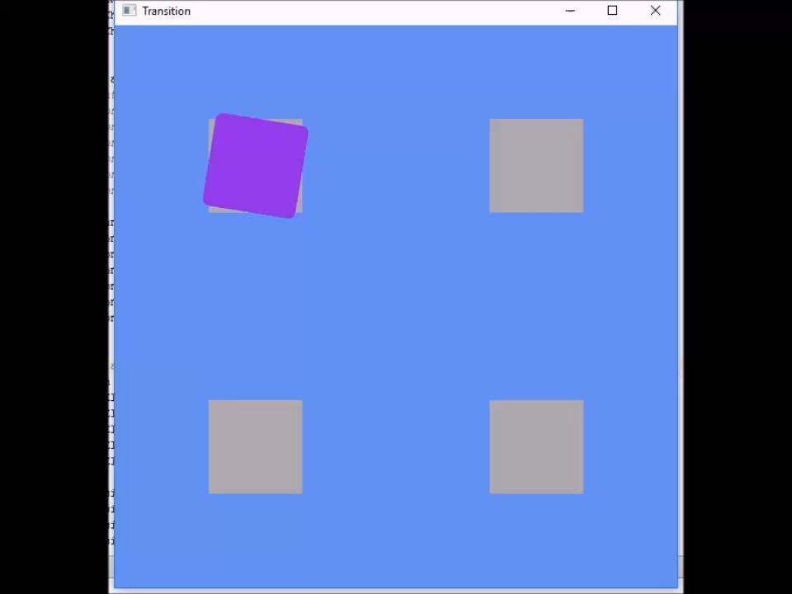
RotateTransition
Draaien volgens een hoek, uitgedrukt in graden
We werken tijdelijk zonder TranslateTransition:
//transition1.play();
Eerste stap: 90 graden draaien
Door de animatie oneindig lang af spelen lijkt het alsof we meer dan 90 graden draaien...

Slide 15
RotateTransition
private void animate() { // ...
// transition1.play(); RotateTransition transition2 = new RotateTransition(); transition2.setNode(this.movingRectangle); transition2.setDuration(Duration.millis(300)); transition2.setByAngle(90); transition2.setCycleCount(Timeline.INDEFINITE); transition2.setInterpolator(Interpolator.LINEAR); transition2.play(); }
Elke 300 milliseconden draaien we 90 graden.
De draaibeweging heeft een constante snelheid.
Draaien met setByAngle
Je kan hetzelfde bekomen mbv. setFromAngle en setToAngle

Slide 16
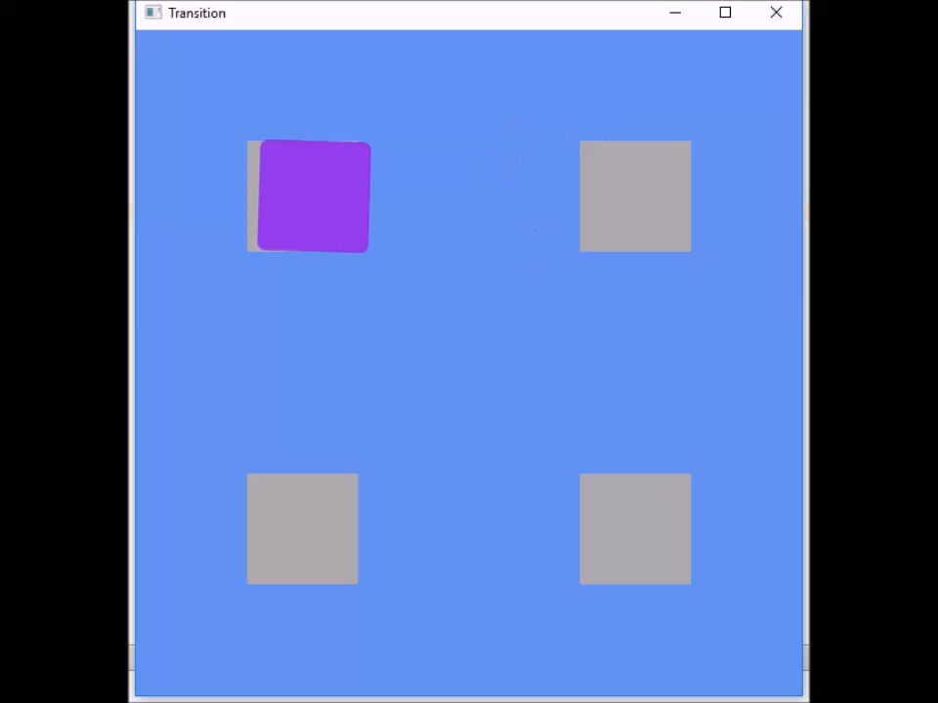
Combinatie van de twee
Speel beide Transitions af:
transition1.play();
transition2.play();
Dit geeft niet het gewenste effect, de Transitions zouden na elkaar gespeeld moeten worden.

Slide 17
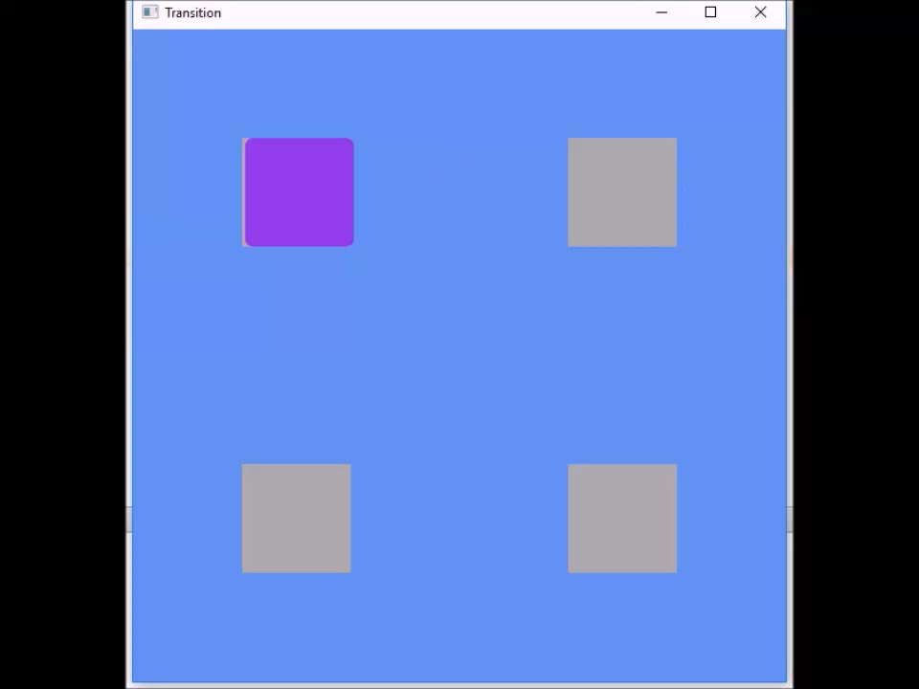
SequentialTransition
Transitions sequentieel (na elkaar) afspelen
We bundelen de TranslateTransition en de RotateTransition in een nieuwe SequentialTransition.
De SequentialTransition is de enige Transition die we zelf nog afspelen, dus: //transition1.play(); //transition2.play();

Slide 18
SequentialTransition
De tijdsduur van een SequentialTransition hoef je niet in te stellen (som van de onderliggende Transitions)
De SequentialTransition spelen we af met play.
SequentialTransition
TranslateTransition
RotateTransition
1000 ms
300 ms
tijd
Ze hebben beiden slechts 1 cyclus!

Slide 19
SequentialTransition
Andere Transitions toevoegen via getChildren().add(...)
Op setCycleCount na hoeven we bij SequentialTransition niet veel in te stellen.
// ... transition1.setCycleCount(1); // ... //transition1.play(); // ... transition2.setCycleCount(1); // ... //transition2.play(); SequentialTransition seqTransition = new SequentialTransition(); seqTransition.setCycleCount(Timeline.INDEFINITE); seqTransition.getChildren().add(transition1); seqTransition.getChildren().add(transition2); seqTransition.play();
transition2.setCycleCount(2);

Slide 20

Opdracht
Werk de applicatie verder af zodat de paarse rechthoek langs de vier vakjes gaat.
Telkens een rechte lijn en een kwartslag draaien (90°).
De SequentialTransition moet in totaal acht children hebben:
Vier TranslateTransitions
Vier RotateTransitions
Let op de juiste volgorde:
SequentialTransition
Tr.Tr.
Ro.Tr.
Tr.Tr.
Ro.Tr.
Tr.Tr.
Ro.Tr.
Tr.Tr.
Ro.Tr.
1000 ms
300 ms
1000 ms
300 ms
1000 ms
300 ms
1000 ms
300 ms
tijd
Notes:
private void animate() { ////////////////////////////////////// // De finale versie best met arrays // ////////////////////////////////////// TranslateTransition[] translateTransitions = new TranslateTransition[4]; for (int i = 0; i < translateTransitions.length; i++) { translateTransitions[i] = new TranslateTransition(); translateTransitions[i].setNode(this.movingRectangle); translateTransitions[i].setDuration(Duration.seconds(1)); translateTransitions[i].setCycleCount(1); translateTransitions[i].setInterpolator(Interpolator.EASE_BOTH); } translateTransitions[0].setByX(300); translateTransitions[1].setByY(300); translateTransitions[2].setByX(-300); translateTransitions[3].setByY(-300); RotateTransition[] rotateTransitions = new RotateTransition[4]; for (int i = 0; i < rotateTransitions.length; i++) { rotateTransitions[i] = new RotateTransition(); rotateTransitions[i].setNode(this.movingRectangle); rotateTransitions[i].setDuration(Duration.millis(300)); rotateTransitions[i].setByAngle(90); rotateTransitions[i].setCycleCount(1); rotateTransitions[i].setInterpolator(Interpolator.LINEAR); } SequentialTransition seqTransition = new SequentialTransition(); seqTransition.setCycleCount(Timeline.INDEFINITE); for (int i = 0; i < 4; i++) { seqTransition.getChildren().add(translateTransitions[i]); seqTransition.getChildren().add(rotateTransitions[i]); } seqTransition.play(); }

Slide 21
Agenda deze week
Animaties
Animation – Transition
TranslateTransition
RotateTransition
SequentialTransition
Andere Transitions
Eigen Transitions maken
Timeline
CSS
getStylesheets().add(…) en setStyle(…)
Selectors
Eigenschappen

Slide 22
Andere Transitions
PathTransition: verplaatsen volgens een Path (kan een gebogen lijn zijn!)
ScaleTransition: vergroten / verkleinen
ParallelTransition: Transitions tegelijk afspelen
ParallelTransition
SequentialTransition
PathTransition
TranslateTrans…
RotateTransition
330 ms
330 ms
340 ms
ScaleTransition
1000 ms
tijd

Slide 23
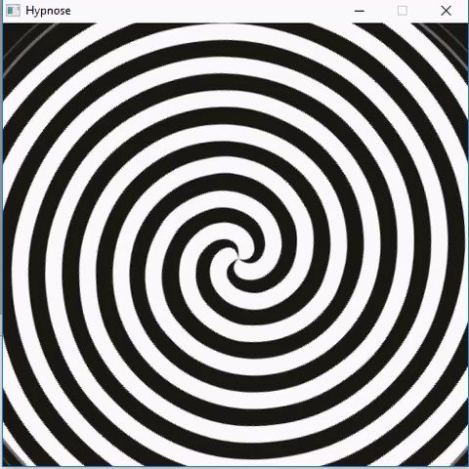
Opdracht
Hypnose

Slide 24
Agenda deze week
Animaties
Animation – Transition
TranslateTransition
RotateTransition
SequentialTransition
Andere Transitions
Eigen Transitions maken
Timeline
CSS
getStylesheets().add(…) en setStyle(…)
Selectors
Eigenschappen

Slide 25
Eigen Transitions maken
Hoe kan je de tekst van een Label doorlopend aanpassen?
Hoe kan je een ProgressBar in één seconde laten vollopen?
Animation
Transition
MyTransition
...
Overerven van Transition
interpolate(double) implementeren

Slide 26
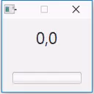
Eigen Transitions maken
Overerven
public class FiveSecondTransition
extends Transition { private final View view; public FiveSecondTransition(View view) { this.view = view; this.setCycleDuration(Duration.seconds(5)); this.setCycleCount(Timeline.INDEFINITE); this.setInterpolator(Interpolator.LINEAR); } @Override protected void interpolate(double frac) { this.view.getTimeDisplay().setText(
String.format("%.1f", frac * 5.0)); this.view.getTimeProgress().setProgress(frac); } }
De view als attribuut
Eigenschappen instellen in de constructor
Hier gebeurt het eigenlijke werk

Slide 27
Eigen Transitions maken
De methode interpolate(double frac)
Eén parameter: een double van 0.0 tot 1.0 die aangeeft hoe ver we momenteel zijn in de cyclus
Quiz
Volgende lijn staat in de constructor:
Hoe lang is de huidige cyclus al bezig indien de interpolate methode wordt opgeroepen met de waarde 0.9?
this.setCycleDuration(Duration.seconds(10));
9 seconden bezig, nog één seconde te gaan.

Slide 28
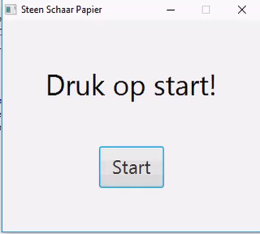
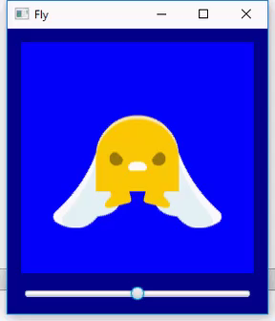
Opdrachten
Steen Schaar Papier
Fly

Slide 29
Agenda deze week
Animaties
Animation – Transition
TranslateTransition
RotateTransition
SequentialTransition
Andere Transitions
Eigen Transitions maken
Timeline
CSS
getStylesheets().add(…) en setStyle(…)
Selectors
Eigenschappen

Slide 30
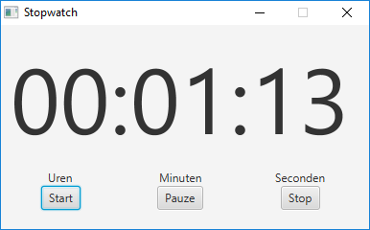
Timeline
Handig voor het oneindig lang uitvoeren van een niet cyclische handeling
Twee gevallen:
→ Constante snelheid
→ Variabele snelheid
Voorbeeld-project: stopwatch.zip
De nerveuze stopwatch:
Elke keer ze gestopt wordt zal ze na het heropstarten sneller tikken.
Eerst 1 sec. per tik,
dan 0,9 sec. per tik,
dan 0,8 sec. per tik,
…

Slide 31
Timeline: constante snelheid
Voeg de Timeline toe aan de Presenter (attrib.!)
Spreek het model aan!
Basisgeval (constante snelheid):
StopwatchPresenter
private void setupTimeline() { stopwatchTimeline = new Timeline(new KeyFrame( Duration.millis(this.model.getTickDurationMillis()),
new EventHandler<ActionEvent>() { @Override public void handle(ActionEvent event) { model.tick(); updateView(); } })); stopwatchTimeline.setCycleCount(Animation.INDEFINITE); }

Slide 32
Timeline: constante snelheid
StopwatchPresenter
private void addEventhandlers() { this.view.getStart().setOnAction(new EventHandler<ActionEvent>() { @Override public void handle(ActionEvent event) { stopwatchTimeline.play(); } }); this.view.getPause().setOnAction(new EventHandler<ActionEvent>() { @Override public void handle(ActionEvent event) { stopwatchTimeline.pause(); } }); this.view.getStop().setOnAction(new EventHandler<ActionEvent>() { @Override public void handle(ActionEvent event) { stopwatchTimeline.stop(); model.reset(); updateView(); } }); }
Je kan sturen met play, pause en stop
Het model aanpassen en bevragen is een belangrijke taak!

Slide 33
Timeline: variabele snelheid
Een KeyFrame is immutable (zoals bvb. String)
Snelheid aanpassen = KeyFrame verwijderen
+ nieuw KeyFrame aanmaken
StopwatchPresenter
private void setupTimeline() { stopwatchTimeline = new Timeline(); stopwatchTimeline.setCycleCount(Animation.INDEFINITE); updateClockSpeed(); } private void updateClockSpeed() { stopwatchTimeline.getKeyFrames().clear(); stopwatchTimeline.getKeyFrames().add(new KeyFrame( Duration.millis(this.model.getTickDurationMillis()),
new EventHandler<ActionEvent>() { @Override public void handle(ActionEvent event) { model.tick(); updateView(); } })); }
updateClockSpeed kan vanuit meerdere plaatsen aangeroepen worden.
De duurtijd per tik vragen we op uit het model.

Slide 34
Agenda deze week
Animaties
Animation – Transition
TranslateTransition
RotateTransition
SequentialTransition
Andere Transitions
Eigen Transitions maken
Timeline
CSS
getStylesheets().add(…) en setStyle(…)
Selectors
Eigenschappen

Slide 35
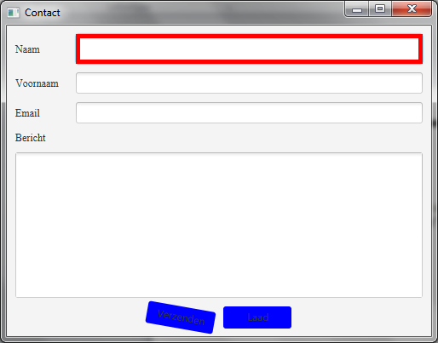
JavaFX en CSS
Net zoals bij HTML kan je de opmaak van een JavaFX applicatie doen via CSS (“Cascading Stylesheets”)…
.button { -fx-background-color: blue; } .text-field:focused, .text-area:focused { -fx-border-style: solid; -fx-border-width: 5px; -fx-border-color: red; } .label { -fx-font-family: serif; } #verzend { -fx-rotate: 10; }

Slide 36
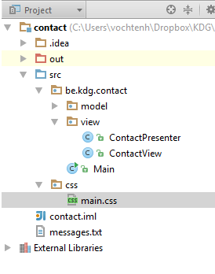
JavaFX en CSS
Plaats een CSS bestand in een subfolder van je src folder (bijvoorbeeld “css” folder).
Wijs de CSS toe aan de Scene van je applicatie via getStylesheets().add(…)
public class Main extends Application { @Override public void start(Stage primaryStage) { final Model model = new Model(); final View view = new View(); new Presenter(model, view); Scene scene = new Scene(view); scene.getStylesheets().add("css/main.css"); primaryStage.setScene(scene); primaryStage.setTitle("Contact"); primaryStage.show(); } }

Slide 37
JavaFX en CSS
Je kan ook individuele Nodes opmaken via de via getStylesheets().add(…) methode
En je kan individuele Nodes opmaken via de setStyle methode
//…
private void initialiseNodes() {
//… this.naamLabel = new Label("Naam"); this.naamLabel.setStyle("-fx-background-color: green;"); //…
}
//…
Bij de setStyle methode hebben we geen selector nodig, net zoals bij inline styling in HTML!

Slide 38
JavaFX en CSS
CSS volgt de gekende regels:
Een selector om de juiste Node[s] te selecteren uit je JavaFX applicatie
.button { -fx-background-color: blue; }
Eén of meerdere CSS regels, die steeds bestaan uit een eigenschap en een waarde. Meerdere regels worden gescheiden door puntkomma’s.
Straks toch nog eens de cursus “User Interfaces I” erbij pakken!

Slide 39
JavaFX en CSS: selectors?
.text-field:focused, .text-area:focused { -fx-border-style: solid; -fx-border-width: 5px; -fx-border-color: red; } .label { -fx-font-family: serif; } #verzend { -fx-rotate: 10; }
Om een type Node te kiezen werk je via een class selector (.).
→ Zo kan je alle Button controls selecteren via
.button, alle TextAreas via .text-area
Een individuele Node kan geselecteerd worden via een id selector (#).
→ Je geeft de Node dan in je code een id via de
setId() methode.
De .root selector selecteert de rootpane van je Scene
Selectors kunnen gecombineerd worden (descendant, child, …)
Je kan ook met pseudoklassen werken (:focused,:hover,…)

Slide 40
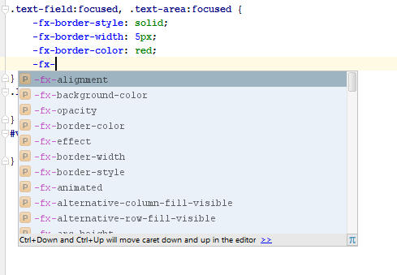
JavaFX en CSS: eigenschappen?
Alle eigenschappen beginnen met –fx-
Er is veel mogelijk, zie volgende link voor een overzicht
https://docs.oracle.com/javase/8/javafx/api/javafx/scene/doc-files/cssref.html
gebruik Intellij code completion!
Ook interessant: de Oracle tutorial over CSS en JavaFX:
http://docs.oracle.com/javase/8/javafx/user-interface-tutorial/apply-css.htm

Slide 41
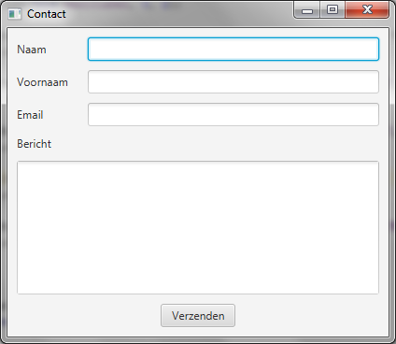
JavaFX en CSS: experimenteer!
Probeer uit op de “Contact “oefening erbij van vorige week:
Voeg een CSS blad toe in een folder css onder src.
Voeg een regel toe die alle knoppen blauw kleurt.
Pas de CSS toe op je scene (in de Main klasse).
Zorg ervoor dat alle textvelden en de textarea een rood randje krijgen als ze de focus hebben
Zorg ervoor dat een knop die ingedrukt wordt een beetje gedraaid wordt
Enkel het “Naam” label zou het “Comic Sans MS” lettertype moeten krijgen. Dit kan op twee manieren, hoe?
Maak een tweede stylesheet met een aantal andere regels en switch tussen de twee stylesheets telkens er op “Verzenden” gedrukt wordt!
Notes:
.button { -fx-background-color: blue; } .text-field:focused, .text-area:focused { -fx-border-style: solid; -fx-border-width: 2px; -fx-border-color: red; } .button:armed { -fx-rotate: 10; } #naam { -fx-font-family: 'Comic Sans MS'; }
//en dan in javacode: this.naamLabel.setId("naam");
//of: in java code: this.naamLabel.setStyle("-fx-font-family: 'Comic Sans MS';");
//laatste opgave (in eventhandler van verzend knop, voorzie een boolean veld firstSheet)
view.getScene().getStylesheets().clear(); if (firstSheet){ view.getScene().getStylesheets().add("css/second.css"); } else { view.getScene().getStylesheets().add("css/main.css"); } firstSheet = !firstSheet;

Slide 42
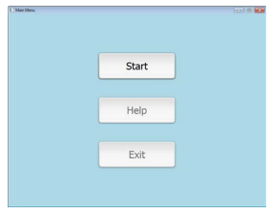
Opdrachten
Main Menu

Slide 43

Afspraken week 6

Slide 44
Presentatie
Wat?
Klassikale presentatie van +/- 10 minuten
Tijdens lessen van week 6
Telt voor 20% van de beoordeling van het project mee
Code zelf pas einde week 6 (vrijdag) op te leveren
m.a.w.: je mag je code nog aanpassen achteraf
via Blackboard, niet via mail!
Demonstreer de werking van je game
Overtuigend, wees trots op je product, verkoop het!
Demoscenario en plan B (mocht de demo falen….)

Slide 45
Presentatie
Zorg voor begeleidende presentatie
Powerpoint, Prezi, ...
Mogelijke inhoud:
Problemen (uitdagingen), wat vond je van het maken van het project op zich (nuttig, iets bijgeleerd, ….)
Integreer klassediagram, interview met een testgebruiker(s), sfeerbeelden, …
Filmpje, screen capture, …
http://www.youtube.com/user/youKDGTube
Denk eraan:
dit is leuk & fleurt de presentatie op, maar het is en blijft in de eerste plaats een programmeerproject!

Slide 46
Praktisch
Week 6
Tijdens les, in gewoon lokaal
Zet alles op voorhand (voor les start!) klaar
Code (die runt)
Presentatie, eventueel filmpjes, …
Strikte timing
max. 15 min.
enkele minuten wissel
Evaluatie:
Kwaliteit, creativiteit, originaliteit...
Demonstratie: testgegevens, scenario, goed voorbereid, ...
Presentatie skills: twee sprekers, taalgebruik, volume, houding, oogcontact

Slide 47
Examen
Mondeling
Examenweek P3
30 min. per team
10 min. voorbereidingstijd
10 min. per student
Belangrijk
Vragen gaan over de volledige leerstof van periode 3 (niet enkel de leerstof die in jouw project aan bod kwam)
Als je niet wenst deel te nemen aan het mondeling examen, verwittig dan op voorhand per email.

Slide 48

Wat hebben we geleerd?
Animaties
Animation – Transition
TranslateTransition
RotateTransition
SequentialTransition
Andere Transitions
Eigen Transitions maken
Timeline
CSS
getStylesheets().add(…) en setStyle(…)
Selectors
Eigenschappen

